Slide 1
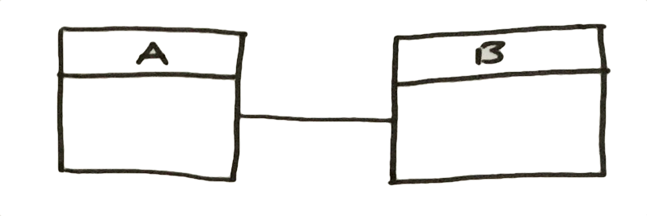
Asociación de Classes

Slide 2
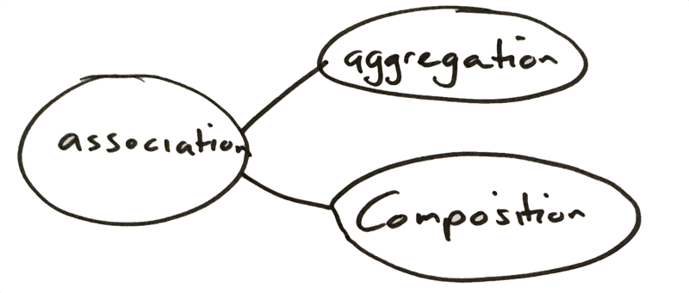
Dos tipos de asociaciones: Agregación o Composicion

Slide 3
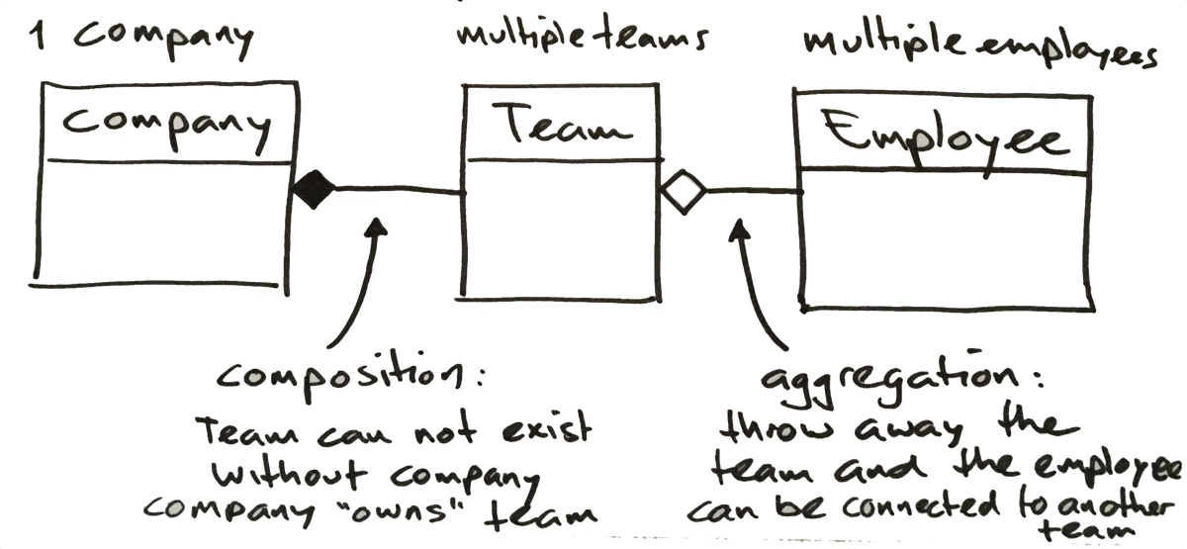
Ejemplo 1

Slide 4
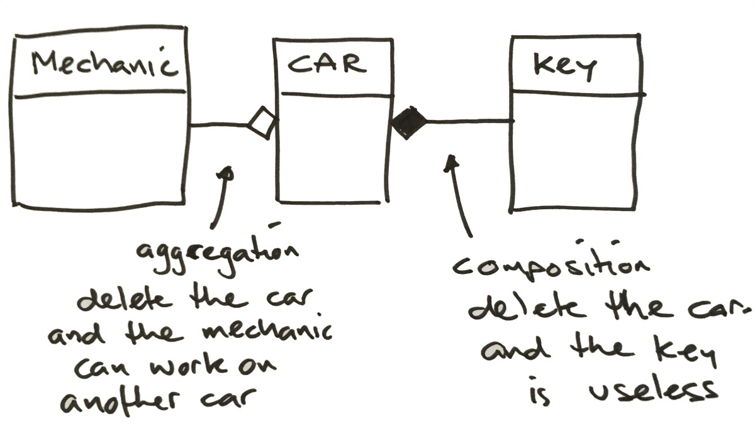
Ejemplo 2

Slide 5
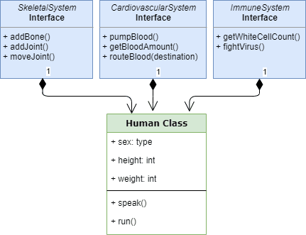
Otro ejemplo: Composición de Clases

